Slide 1

Separación en la fuente de los residuos sólidos.
Angie Carolina Rendón.
Maria Fernanda Villada.
Andrés Felipe Calderón.

Slide 2
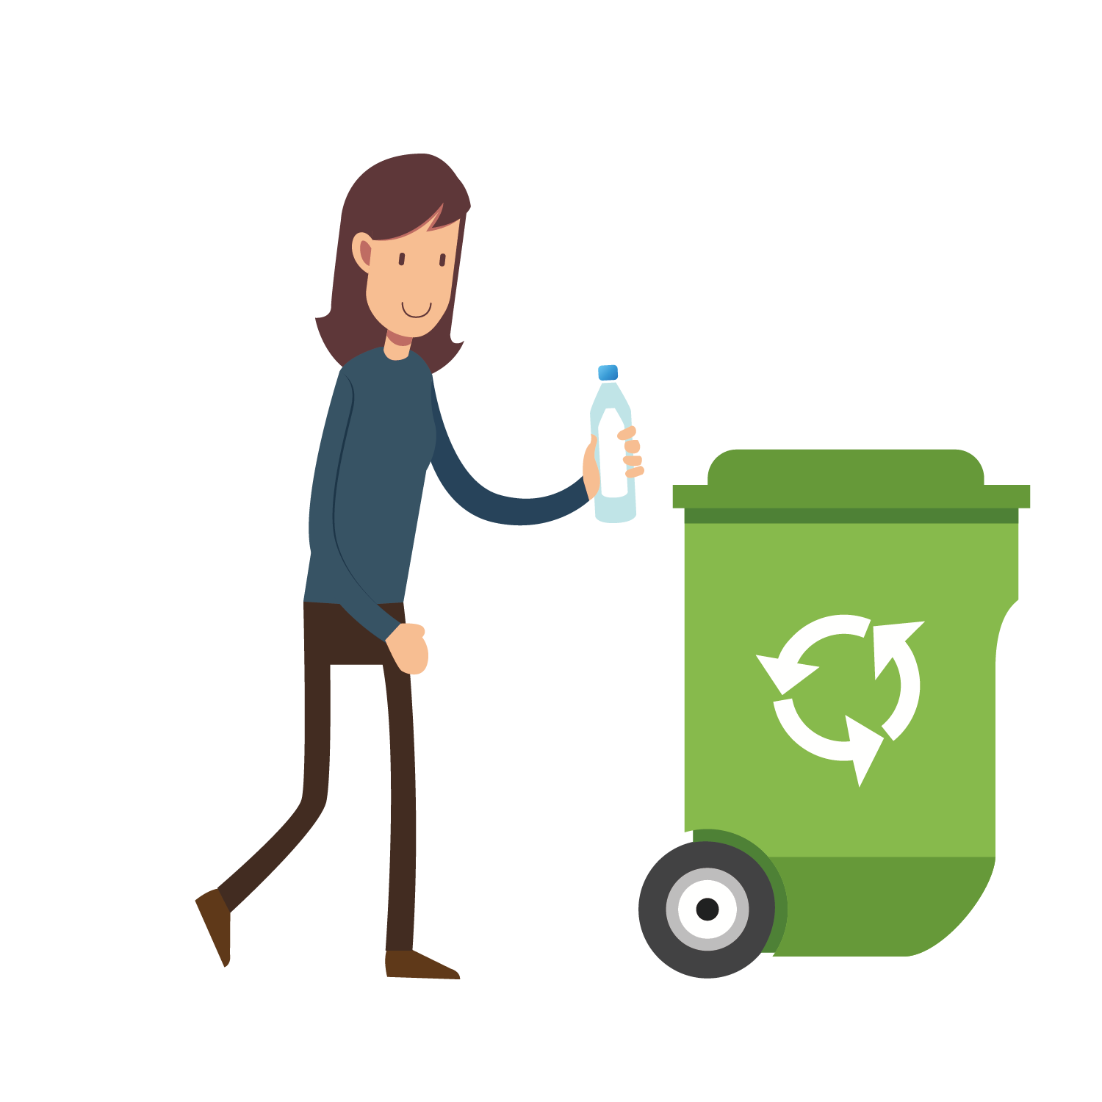
¿Qué es?
Es un mecanismo que sirve para mitigar el impacto negativo de los residuos sólidos en el medio ambiente y prolongar la vida útil de los rellenos sanitarios.

Slide 3

Tipos de sólidos.
Aprovechables.
No aprovechables.
Biodegradable.

Slide 4
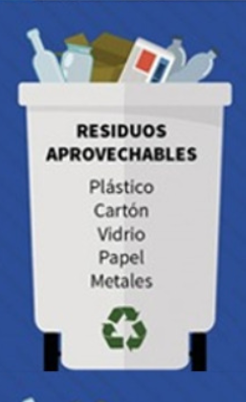
Aprovechables.
Son todos los residuos sólidos que podemos reciclar y se separan en contenedores de color blanco y en este pueden estar solidos como

Slide 5
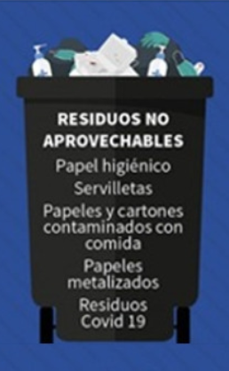
No aprovechables.
Estos son los residuos que no volveremos a usar y estos se almacenan en contenedores de color negro, en estos podemos encontrar.

Slide 6
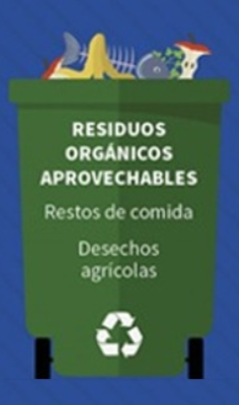
Biodegradable.
Estos son los residuos sólidos naturales que se pueden descomponer fácilmente en el ambiente, estos se almacenan en contenedores de color verde, y dentro de estos podemos encontrar productos tales como.

Slide 7

¿Por qué es importante?
Esto es importante debido a que nos va a ayudar a nosotros a poder reutilizar las cosas que podamos reutilizar, nos ayuda a convertir en abono los residuos que se pueden convertir y a deshacernos de los que no necesitamos pero sobre todo a no continuar contaminando y empezar a regular y darle una distinción a cada parte de los residuos, cuidamos el medio ambiente y ayudamos a no contaminar el planeta.

Slide 8
“No tendremos una sociedad si destruimos el medio ambiente”.
-Margaret Mead

Slide 9
